Slide 1
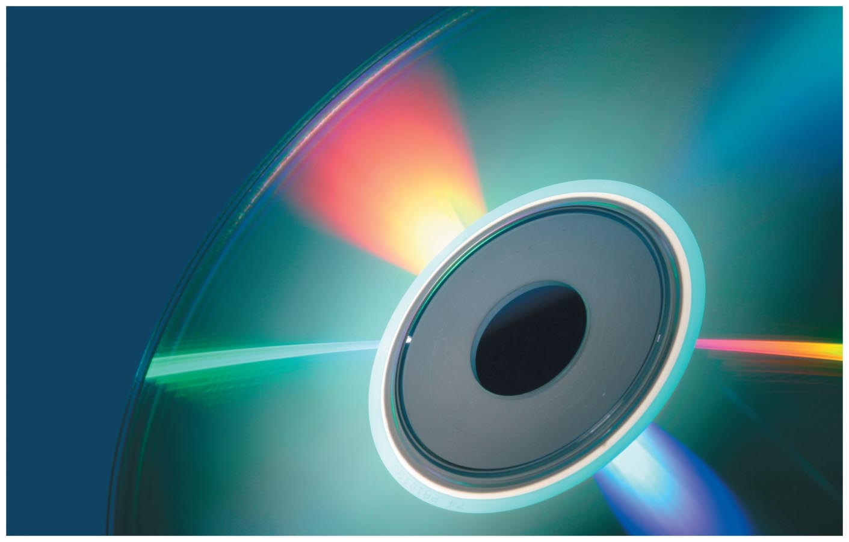

Slide 2
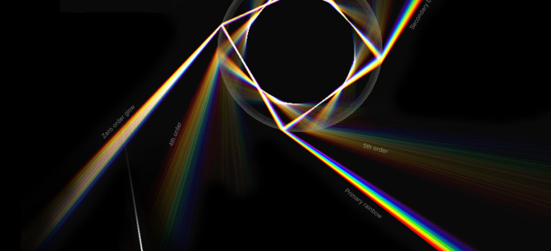
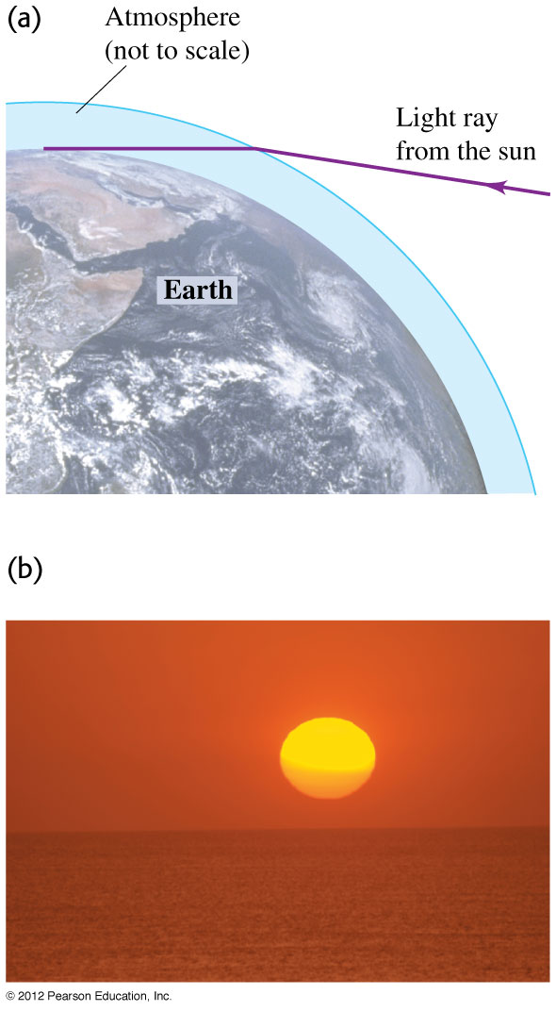
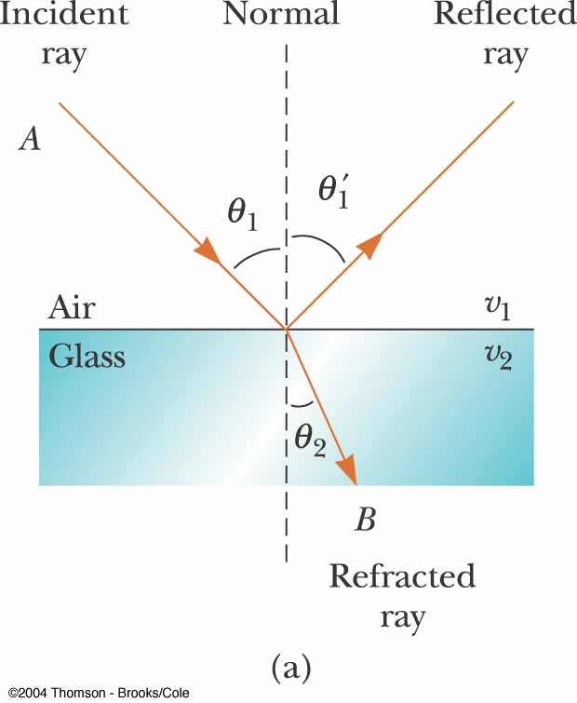
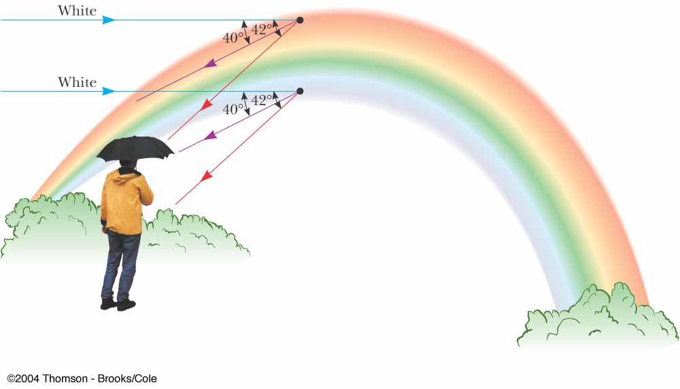
光學 Optics

Slide 3
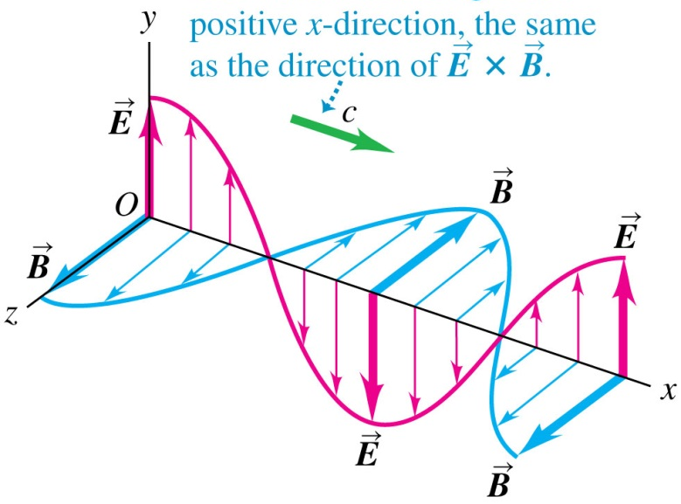
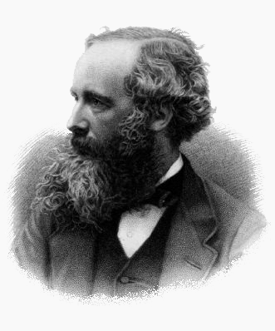
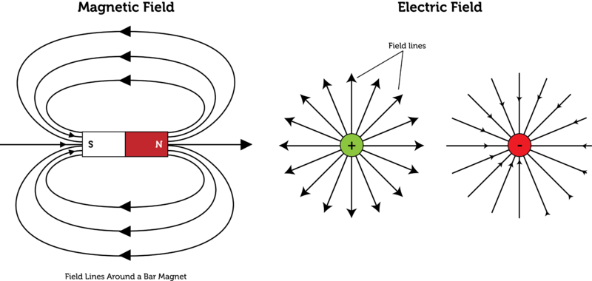
電磁波 Electromagnetic Wave
光原來是一種電磁波！
馬克斯威爾統一了電磁學與光學！

Slide 4
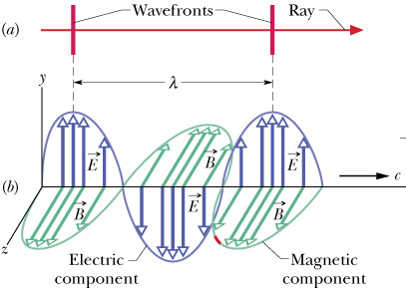
平面波
平面波有波峰與波谷，可以連接相鄰的波峰來定義一系列的波前平面（Wavefront）
波前平面會沿與波前垂直的傳播線（Ray）方向以光速傳播！
可以近似以波前平面及傳播線（Ray）來描述平面波的傳播

Slide 5
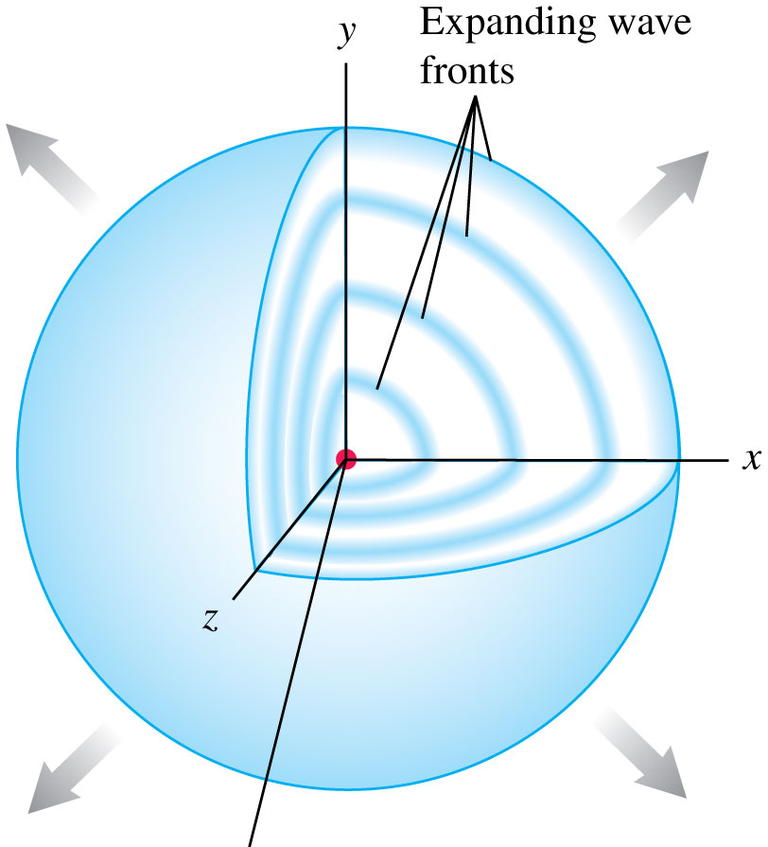
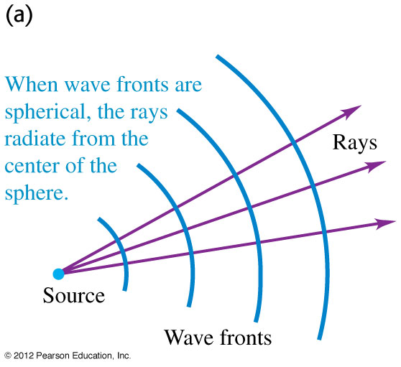
球面波如平面波一樣有波峰與波谷，可以定義球面波前
球面波前平面也會沿與波前垂直的傳播線（Ray）方向以光速傳播！

Slide 6
離開光源極遠處，光波可以以平面波近似！
光波可以以直線前進的Ray光線來描述

Slide 7
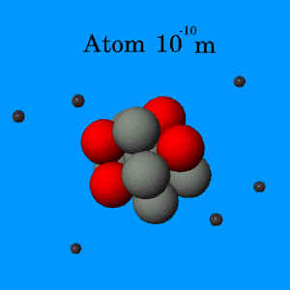
那我們還可以講光線嗎?
不同精細度的觀察，會看到非常不一樣的圖像
光的現象也是如此！

Slide 8
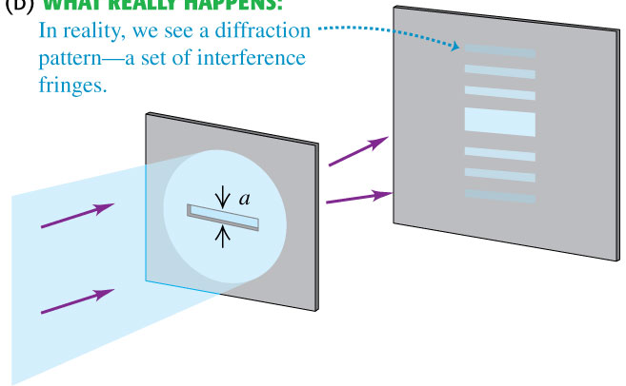
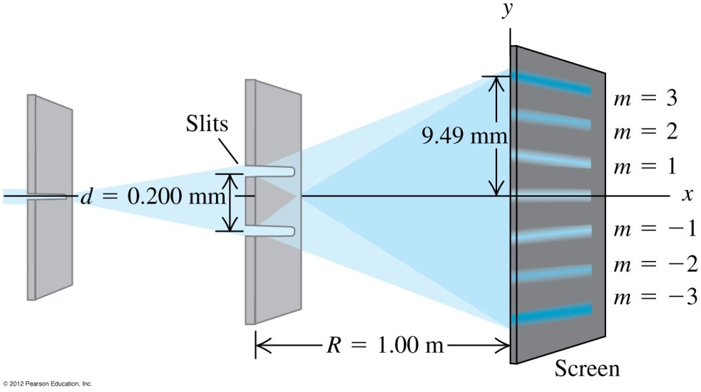
當觀察的儀器及尺度大約是光波波長
波動的現象就非常重要
光波必須以波的傳播來討論！
干涉
繞射
物理光學

Slide 9
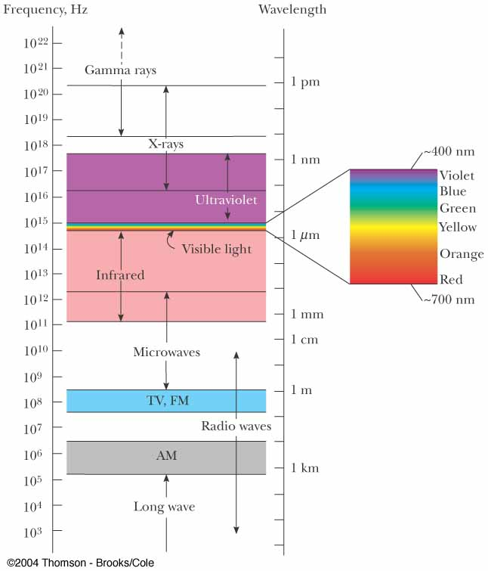
可見光的波長只有$400\text{nm}\sim 700\text{nm}$。
一般是很難看到它的波動性。

Slide 10
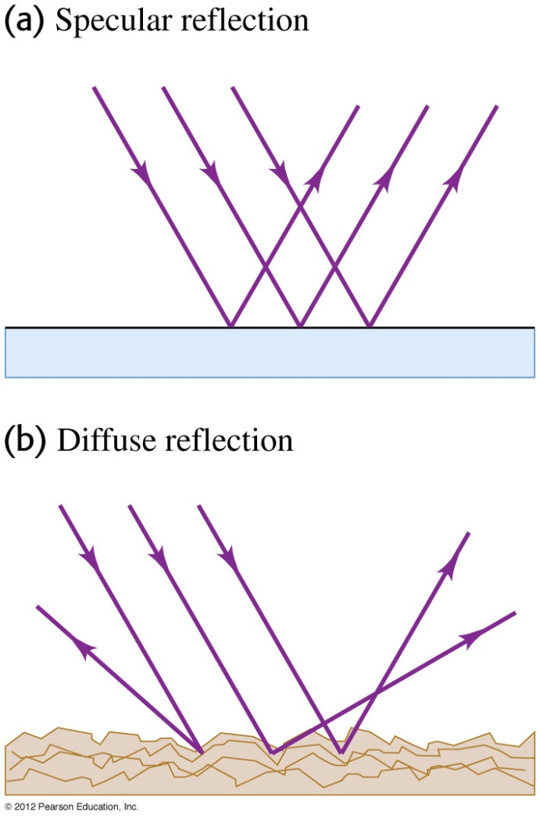
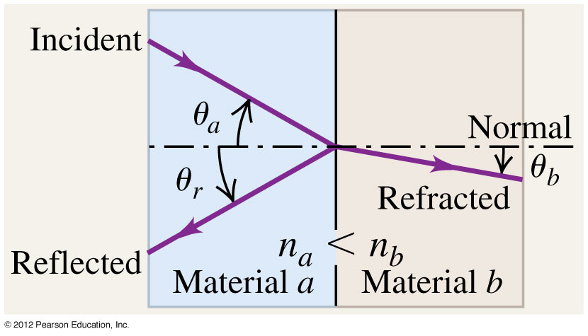
當觀察的儀器及尺度遠大於光波波長
波動的現象就不太重要
光波可以以直線前進的光線 Ray來代表！
反射與折射

Slide 11
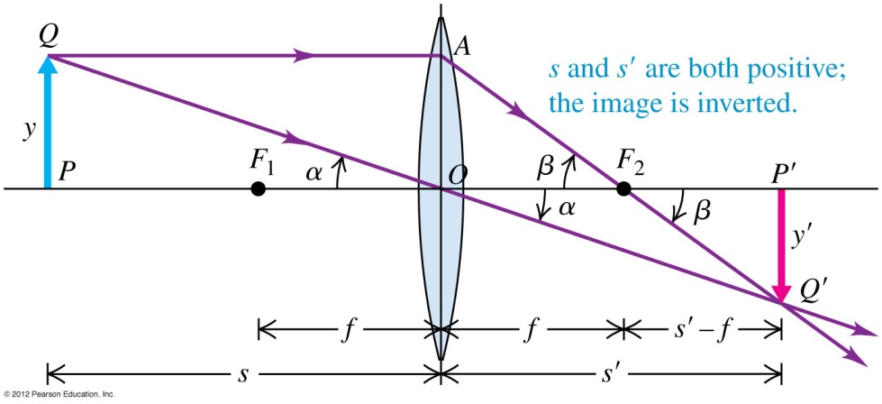
幾何光學

Slide 12
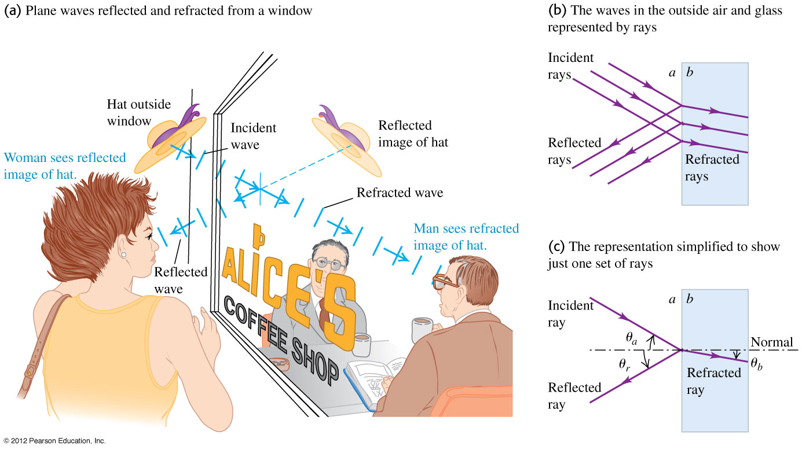
幾何光學最重要的就是反射與折射現象。

Slide 13
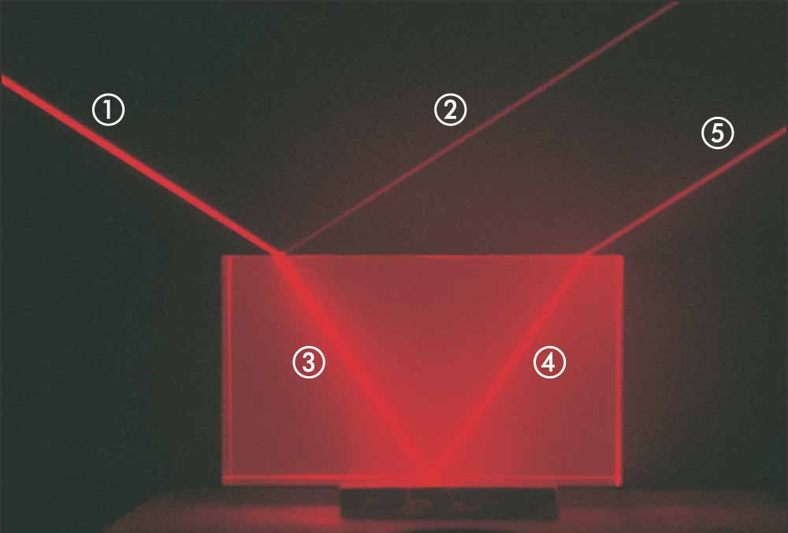
光直行遇到邊界時會發生反射與折射現象
Reflection and Refraction

Slide 14
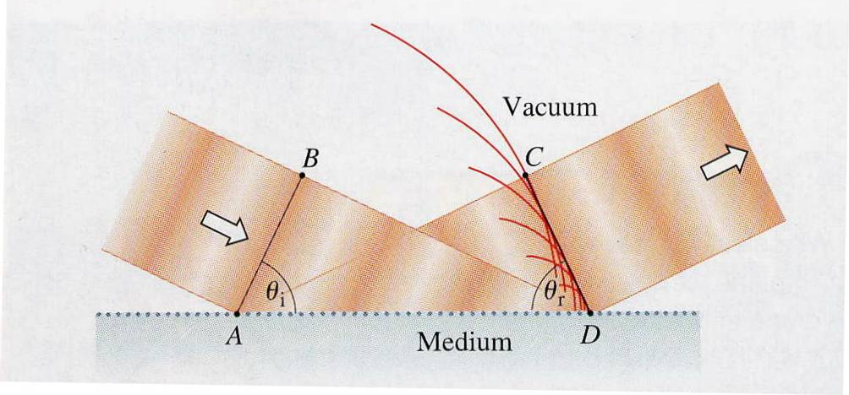
光行進遇到邊界
反射現象

Slide 15
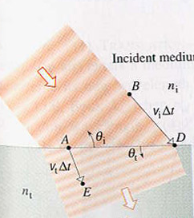
折射現象
θ₁
θ₂
Snell’s Law

Slide 16
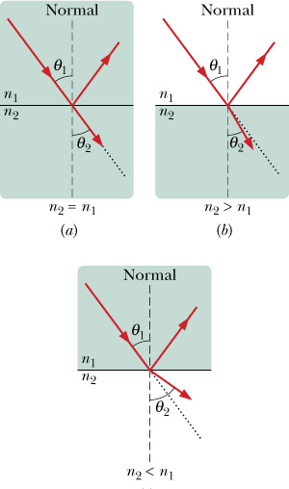
n 越大，角度越小
n 越小，角度越大

Slide 17
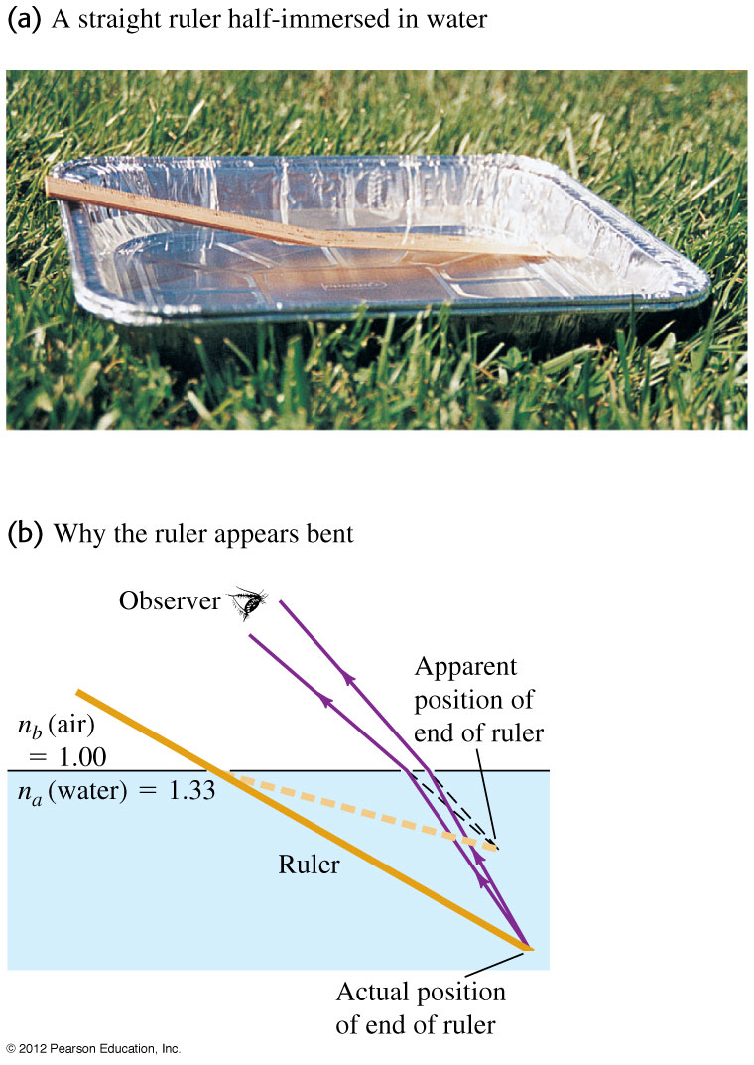

Slide 19
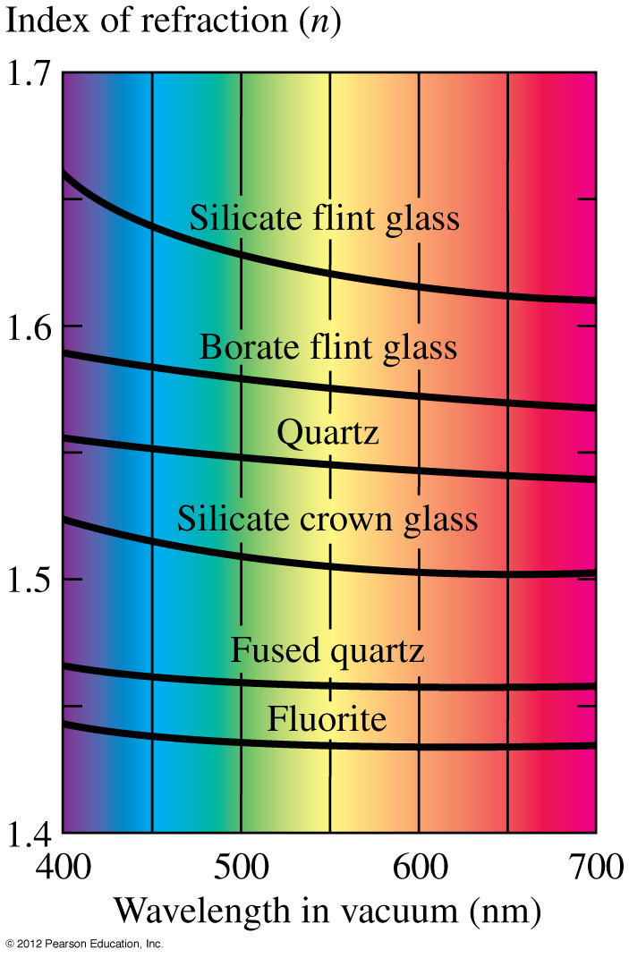
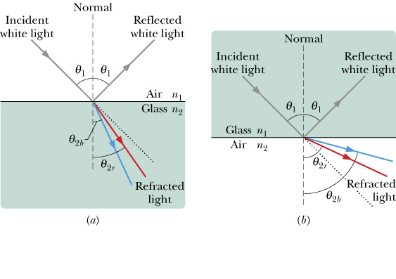
藍
藍光偏折較大
藍光較慢

Slide 20
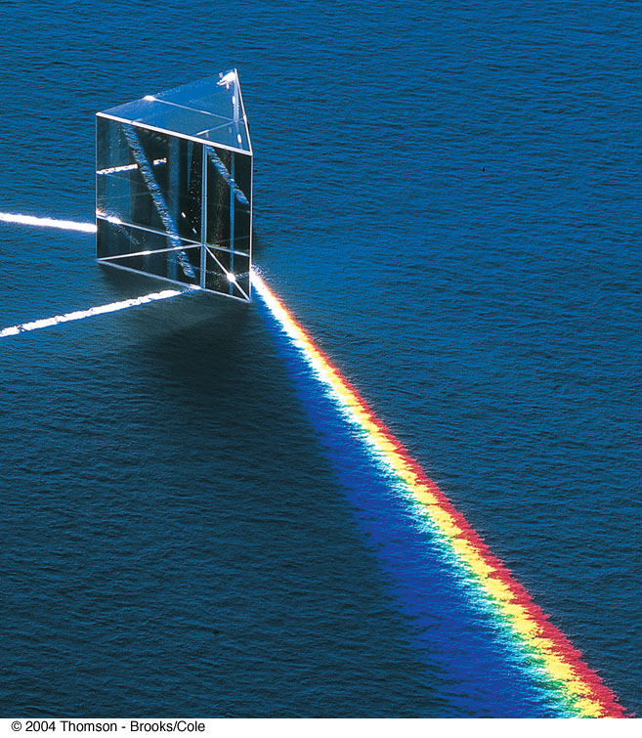
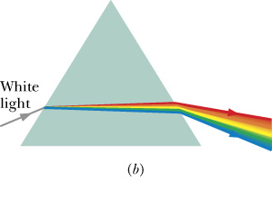

Slide 21
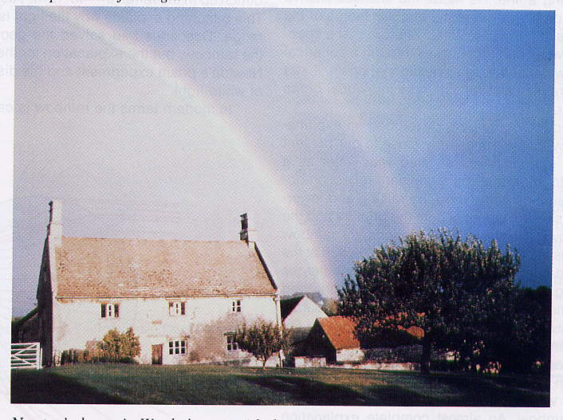
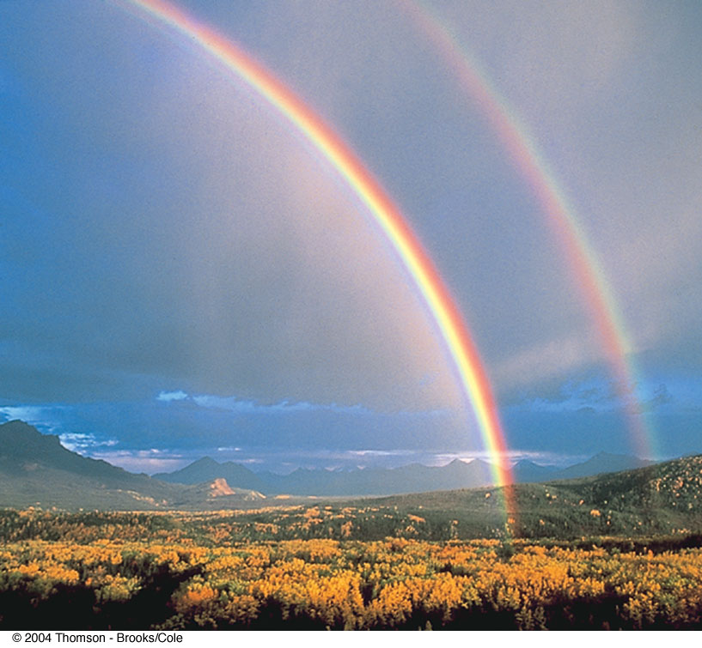

Slide 22
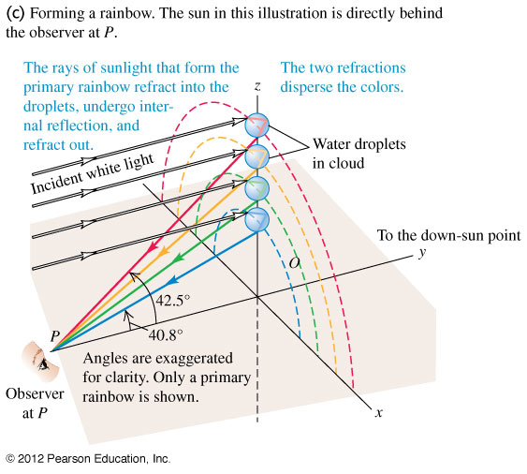

Slide 23
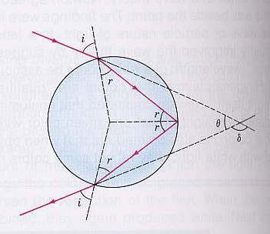
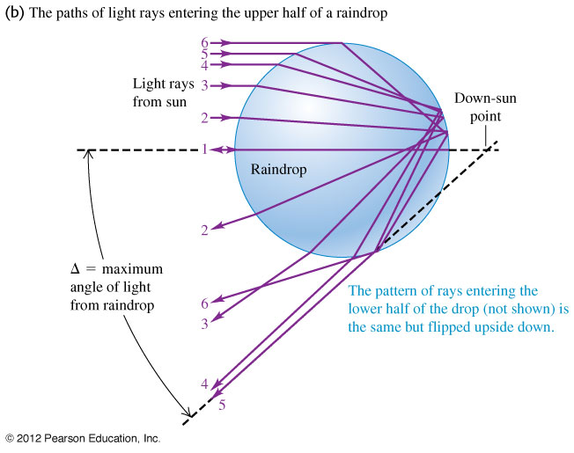

Slide 24
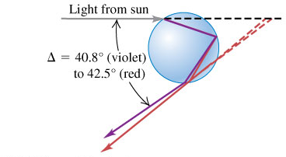
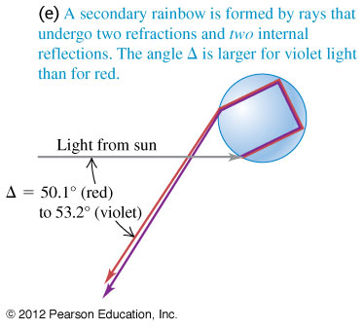

Slide 27
Secondary Rainbow

Slide 28
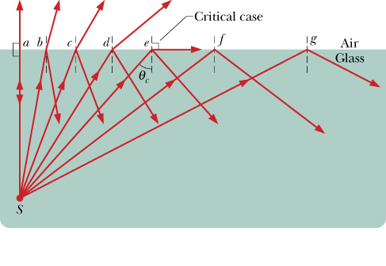
Total Internal Reflection 全反射

Slide 29
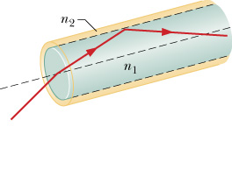
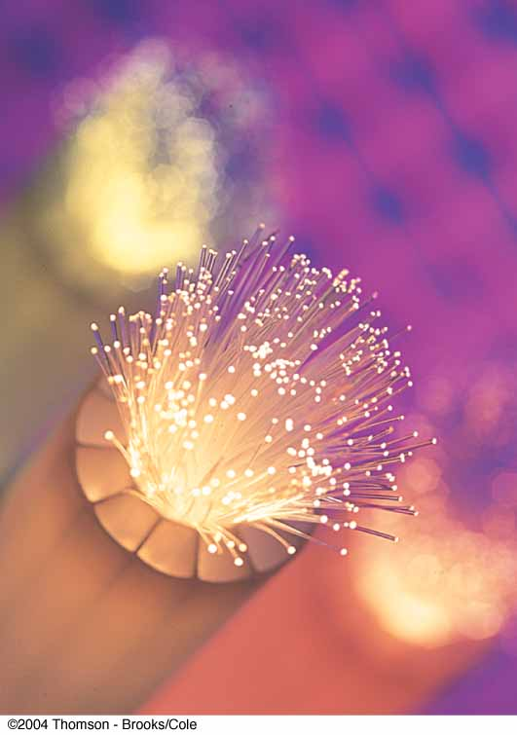
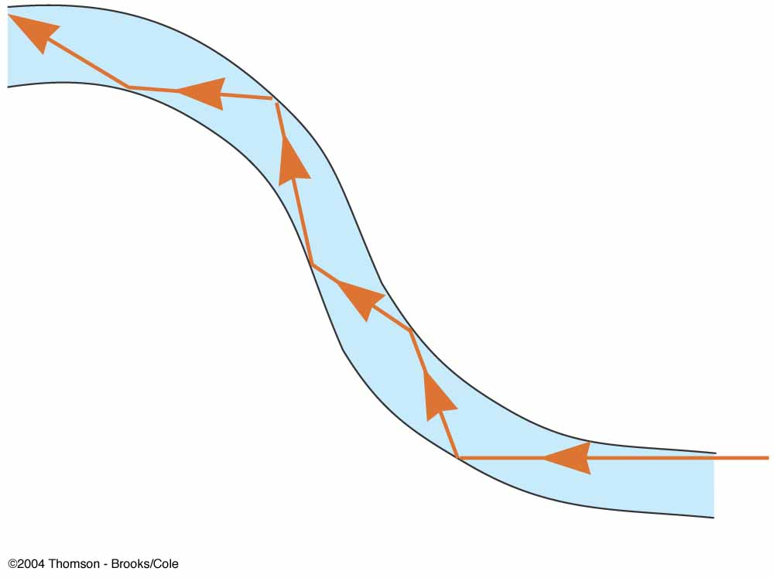

Slide 30
物理光學
當觀察的儀器及尺度大約是光波波長

Slide 31
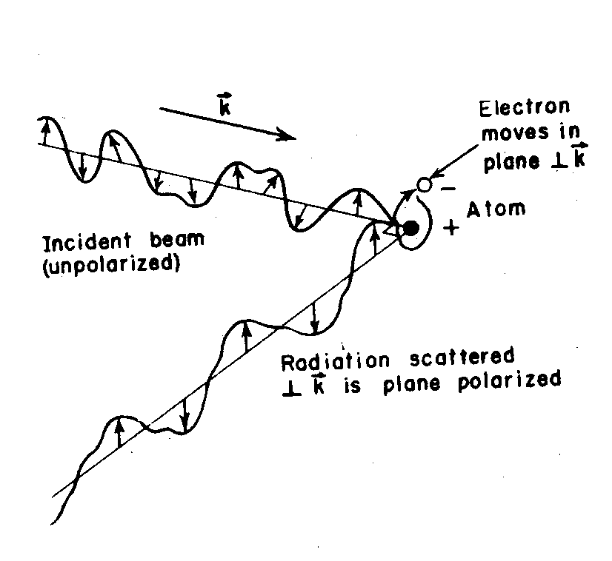
Scattering 散射
入射的電磁波，帶動雜質分子振盪，震盪的分子發出球狀電磁波。
入射的有定向的平面電磁波，被散射為球狀波。
雜質會使透明介質變模糊

Slide 32
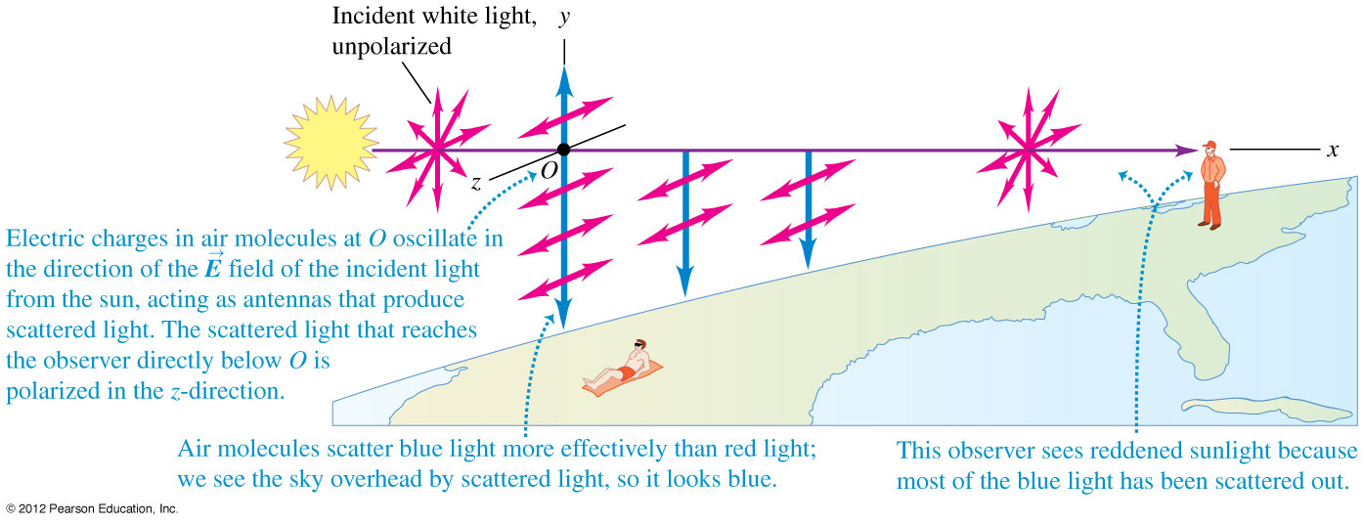
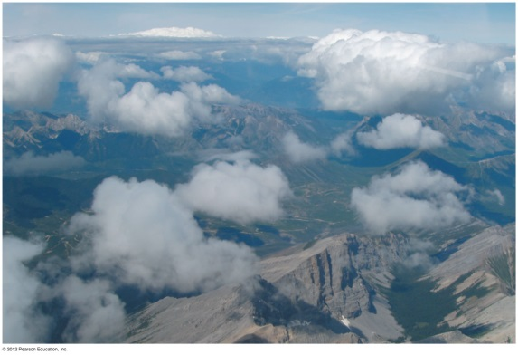
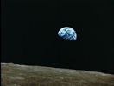
Rayleigh Scattering
因為陽光被大氣層中的粒子散射，天空才有顏色！

Slide 33
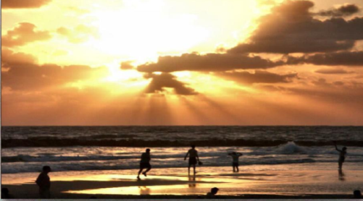
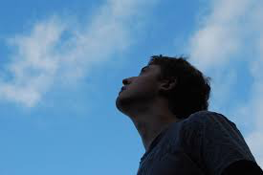
天空的顏色是來自太陽光被大氣層分子散射的結果
因此不是正對太陽也有陽光散射進入觀察者的眼睛。
Rayleigh Scattering
藍光頻率高，散射較多。

Slide 34
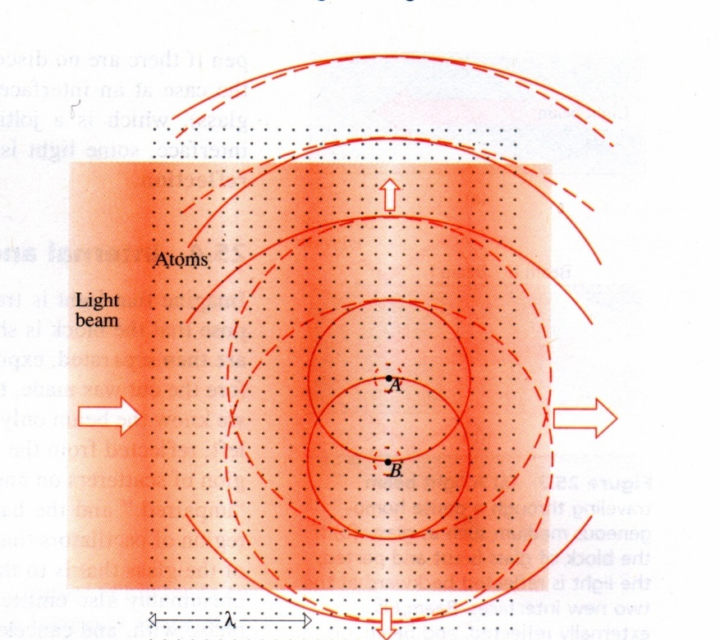
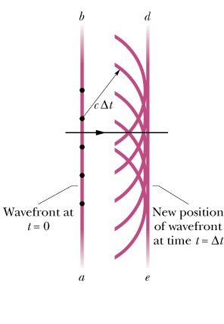
散射粒子極稠密時，側方散射會抵消
均勻的球面波疊加後形成平面波

Slide 35
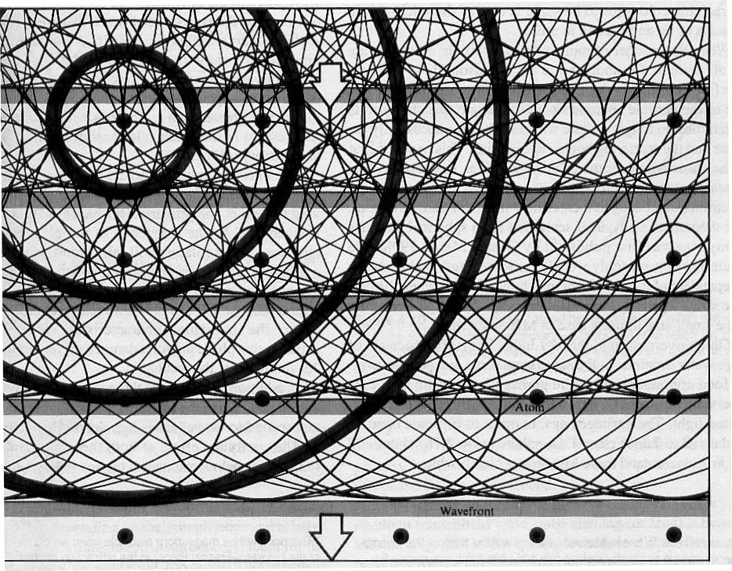
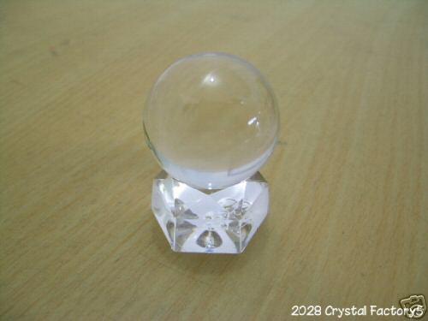

Slide 36
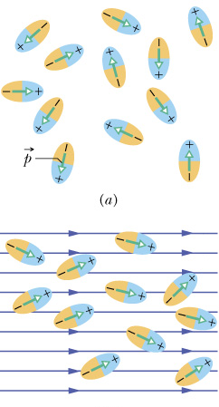
對均勻的介質
除了光速的變化，光在介質中的性質與在真空中大致一樣，以直線行進。

Slide 37
吸收 Absorption
電磁波的場對介質的分子施力，所吸收的能量，除了散射外，亦可轉化為熱。
如此電磁波的能量就被物質所吸收。
吸收率與頻率的關係大致與黑體輻射相近

Slide 38
共振吸收：如果波的頻率與內部震盪體的自然頻率接近，就會形成共振，而大量吸收波的能量，轉化為熱。
例如紅外線可以被分子內原子的震盪吸收。
共振吸收

Slide 39
可見光的共振吸收就決定了介質的顏色
可見光頻率一般對應的是原子內電子的能階。
例如紅色的蘋果即因果皮中的色素吸收了藍綠色光

Slide 40
Electromagnetic absorption by water
Vibrational spectrum
液態水：
X band, 2.9 μm
Rotational spectrum
μ band, 6 μm
Liquid water absorption spectrum

Slide 41
水吸收較多紅色光，因此顯得藍綠色。

Slide 43
有些介質可以改變光的頻率！

Slide 46
Interference 干涉

Slide 49
亮紋
暗紋

Slide 50
亮紋
$$d\sin{θ}=mλ$$
暗紋
$$d\sin{θ}=\left(m+\frac{1}{2}\right)λ$$

Slide 52
薄膜干涉

Slide 54
亮紋
暗紋

Slide 57
Diffraction 繞射

Slide 60
狹縫中的波可以看成一個一個點波源
屏幕上的波即是這些波源所發出的球面波的疊加！

Slide 62
第一暗紋

Slide 65
第二暗紋
第 m 暗紋

Slide 67
定量結果

Slide 70
圓孔繞射
狹縫

Slide 71
鑑別度
波長越短，鑑別度越好

Slide 73
狹縫越多，干涉條紋越細！

Slide 74
繞射光柵
等同於一系列等距同相光源的干涉疊加！
$$d\sin{θ}=mλ$$

Slide 75
分析光波波長最好的辦法

Slide 76
X光繞射

Slide 78
亮點條件

Slide 79
晶體的重複結構保證有一系列有秩序的反射平面，

Slide 80
晶體的重複結構保證有一系列有秩序的反射平面，
如光柵一樣，為一系列等間距的光源的光的干涉疊加
亮點條件

Slide 83
電子的繞射實驗證實了物質波的存在！
粉末狀樣本

